Slide 1
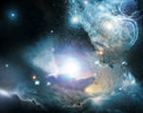
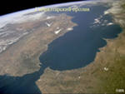
Космос нас притягивает Черникова Людмила Александровна МБОУ Покрово-Пригородная СОШ филиал в с. Новосельцево

Slide 2
КонстантинЦиолковский - открыватель космоса
ЦИОЛКОВСКИЙ Константин Эдуардович
(17.IX 1857 — 19.IX 1935)
Советский ученый и изобретатель, основоположник современной космонавтики и ракетной техники. Р. в семье лесничего в с. Ижевском (ныне Рязанской обл.). Вследствие осложнения после перенесенной в детстве скарлатины потерял слух и был лишен возможности поступить в учебное заведение. Самостоятельно изучил физику и математику.

Slide 3
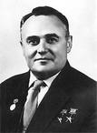
Сергей Королёв – создатель космического корабля
Сергей Павлович Королёв (30 декабря 1906 (12 января 1907), Житомир — 14 января 1966, Москва) — советский учёный, конструктор и организатор производства ракетно-космической техники и ракетного оружия СССР. Основатель практической космонавтики.

Slide 4
Юрий Гагарин – первый космонавт
12 апреля Гагарин первым из землян совершил космический полет на корабле "Восток". За этот подвиг ему было присвоено звание Героя Советского Союза, а день полета Гагарина в космос был объявлен праздником - Днем космонавтики, начиная с 12 апреля 1962 г..

Slide 5
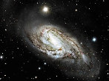
Космос

Slide 6
Земля

Slide 7
Вселенная

Slide 8
Валентина Терешкова
Валенти́на Влади́мировна Терешко́ва (6 марта 1937, деревня Большое Масленниково, Тутаевский район, Ярославская область) — советский космонавт, первая женщина-космонавт Земли, Герой Советского Союза, генерал-майор.

Slide 9
Светлана Савицкая
Светла́на Евге́ньевна Сави́цкая (8 августа 1948 года, Москва, РСФСР, СССР) — советский космонавт, вторая женщина-космонавт в мире (первая — Валентина Владимировна Терешкова) и первая в мире женщина-космонавт, вышедшая в открытый космос, дважды Герой Советского Союза, заслуженный мастер спорта СССР (1970), депутат Государственной Думы Федерального Собрания Российской Федерации от фракции КПРФ.

Slide 10
Елена Кондакова
Елена Владимировна была третьей российской женщиной-космонавтом и первой женщиной, совершившей длительный полёт в космос. Её первый полёт в космос состоялся 4 октября 1994 года в составе экспедиции Союз ТМ-20, возвращение на Землю — 22 марта 1995 года после 5-месячного полёта на орбитальной станции «Мир». Второй полёт Кондаковой — в качестве специалиста на американском корабле Атлантис (шаттл) (

Slide 11
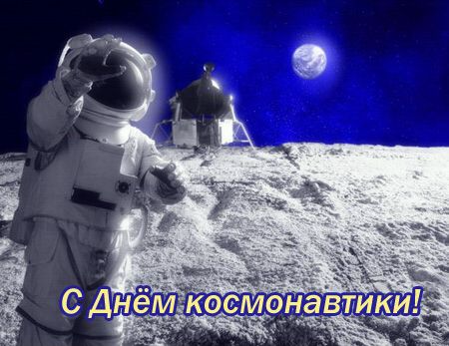
12 апреля
Всемирный день авиации и космонавтики

